Slide 1
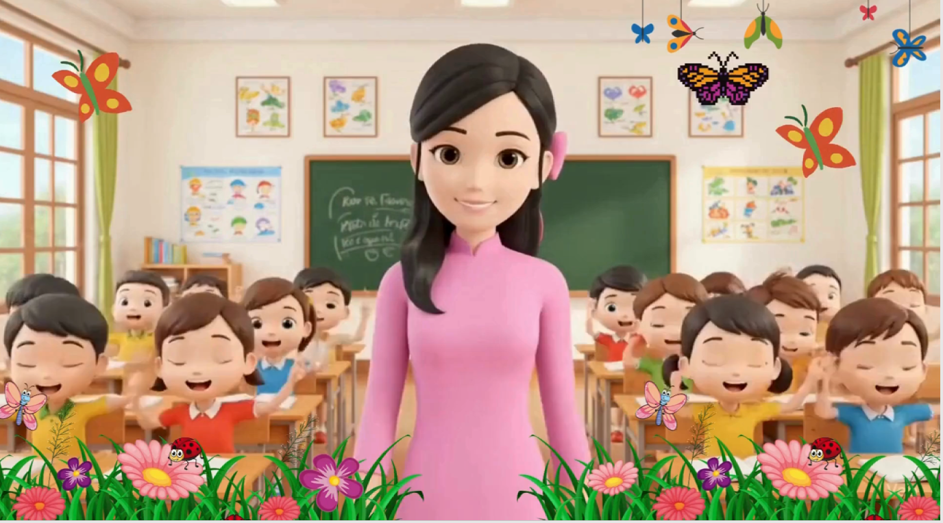

BÀI GIẢNG TRỰC TUYẾN
MÔN ÂM NHẠC LỚP 3

Slide 2


KHỞI ĐỘNG
LUYỆN THANH CÙNG BẠN CÁ

Slide 3

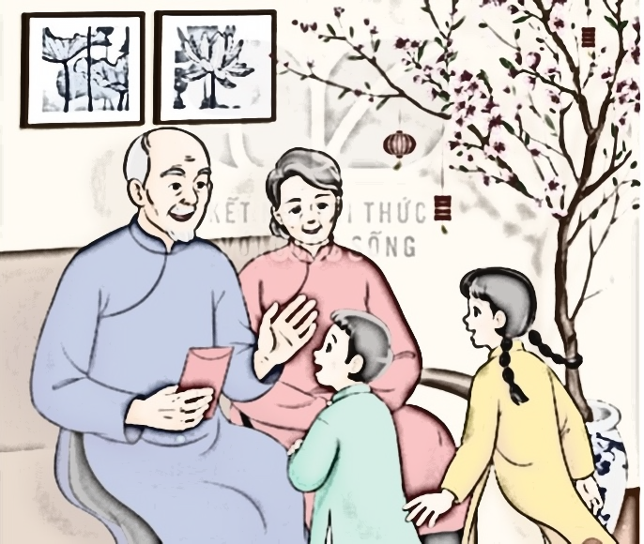
Chủ đề 5: Đón xuân về
Tiết 19
Học hát bài: Đón xuân về
Dân ca Giáy
Lời mới: Hoàng Anh

Slide 4

Tiết 19
Học hát bài: Đón xuân về
Dân ca Giáy
Lời mới: Hoàng Anh
ĐỌC LỜI CA
Câu 1: Xuân sang khắp trên bản làng. Xuân vui múa ca nhịp nhàng.
Câu 2: Em hát vang mừng xuân mới sang. Em hát vang mừng xuân mới sang.
Câu 3: Ngàn muôn canh hoa đào. Mùa xuân mới đón chào.
Câu 4: Các bạn ơi cùng đón xuân về. Bạn ơi cùng đón xuân về

Slide 5

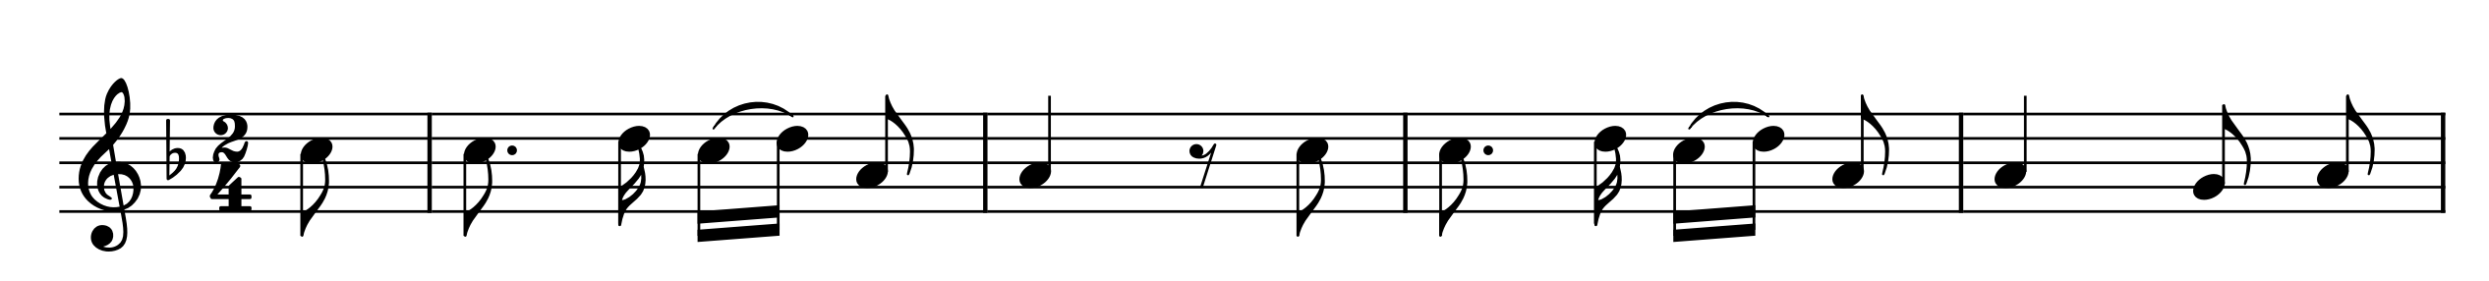

Câu 1:
Xuân sang khắp trên bản làng. Xuân vui múa ca nhịp nhàng.

Slide 6
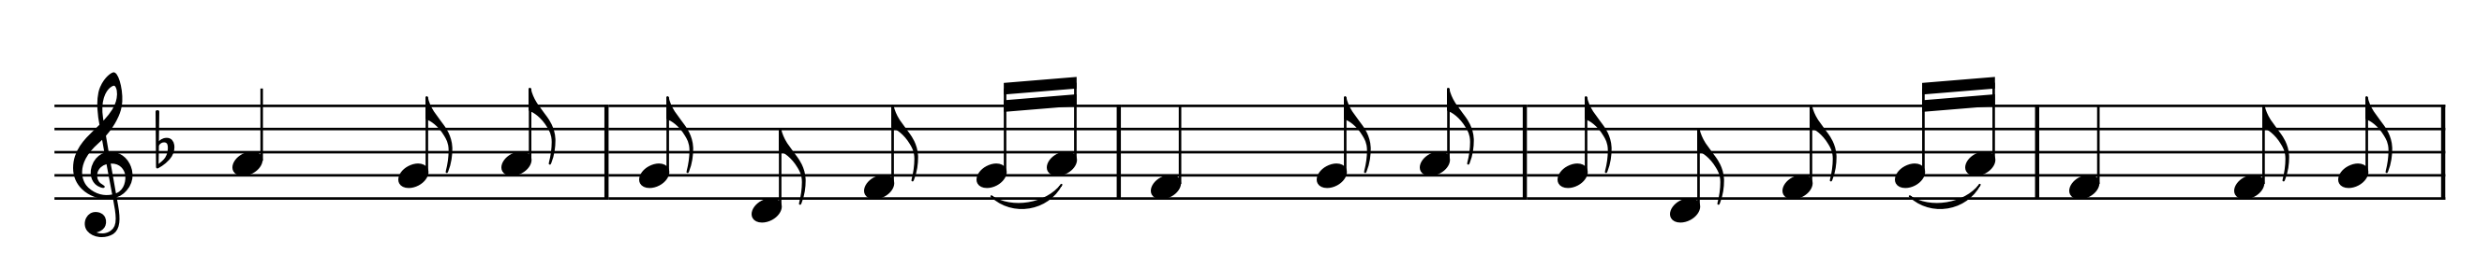
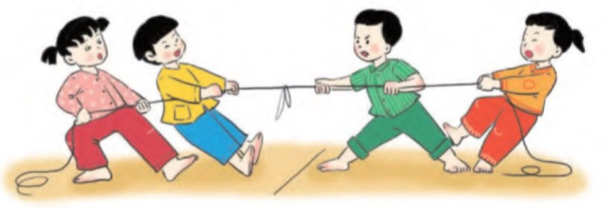
Câu 2:
HỌC HÁT TỪNG CÂU
Em hát vang mừng xuân mới sang. Em hát vang mừng xuân mới sang.

Slide 7
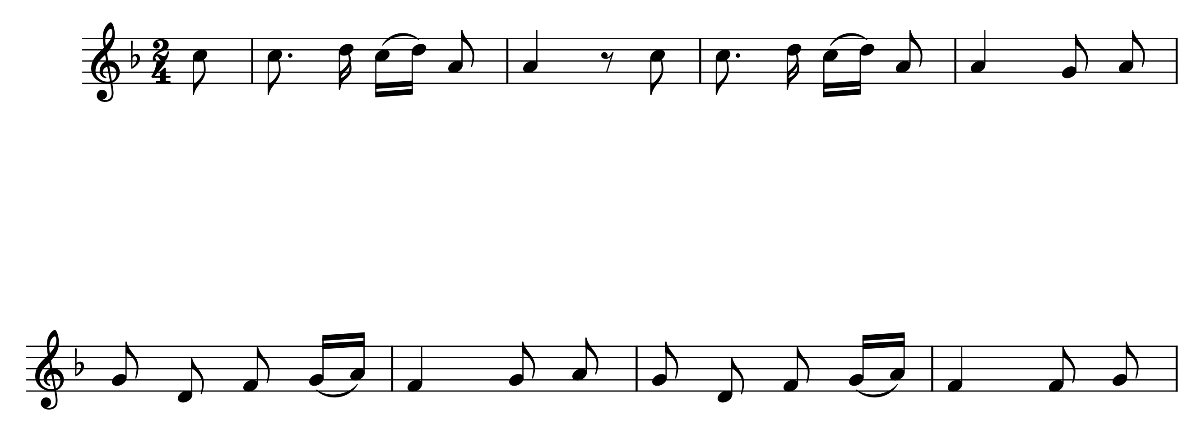
NỐI CÂU 1+2
Xuân sang khắp trên bản làng. Xuân vui múa ca nhịp nhàng. Em hát
vang mừng xuân mới sang. Em hát vang mừng xuân mới sang.

Slide 8
Câu 3:
Ngàn muôn cánh hoa đào. Mùa xuân mới đón chào.

Slide 9
Câu 4:
Các bạn ơi cùng đón xuân về. Bạn ơi cùng đón xuân về.

Slide 10
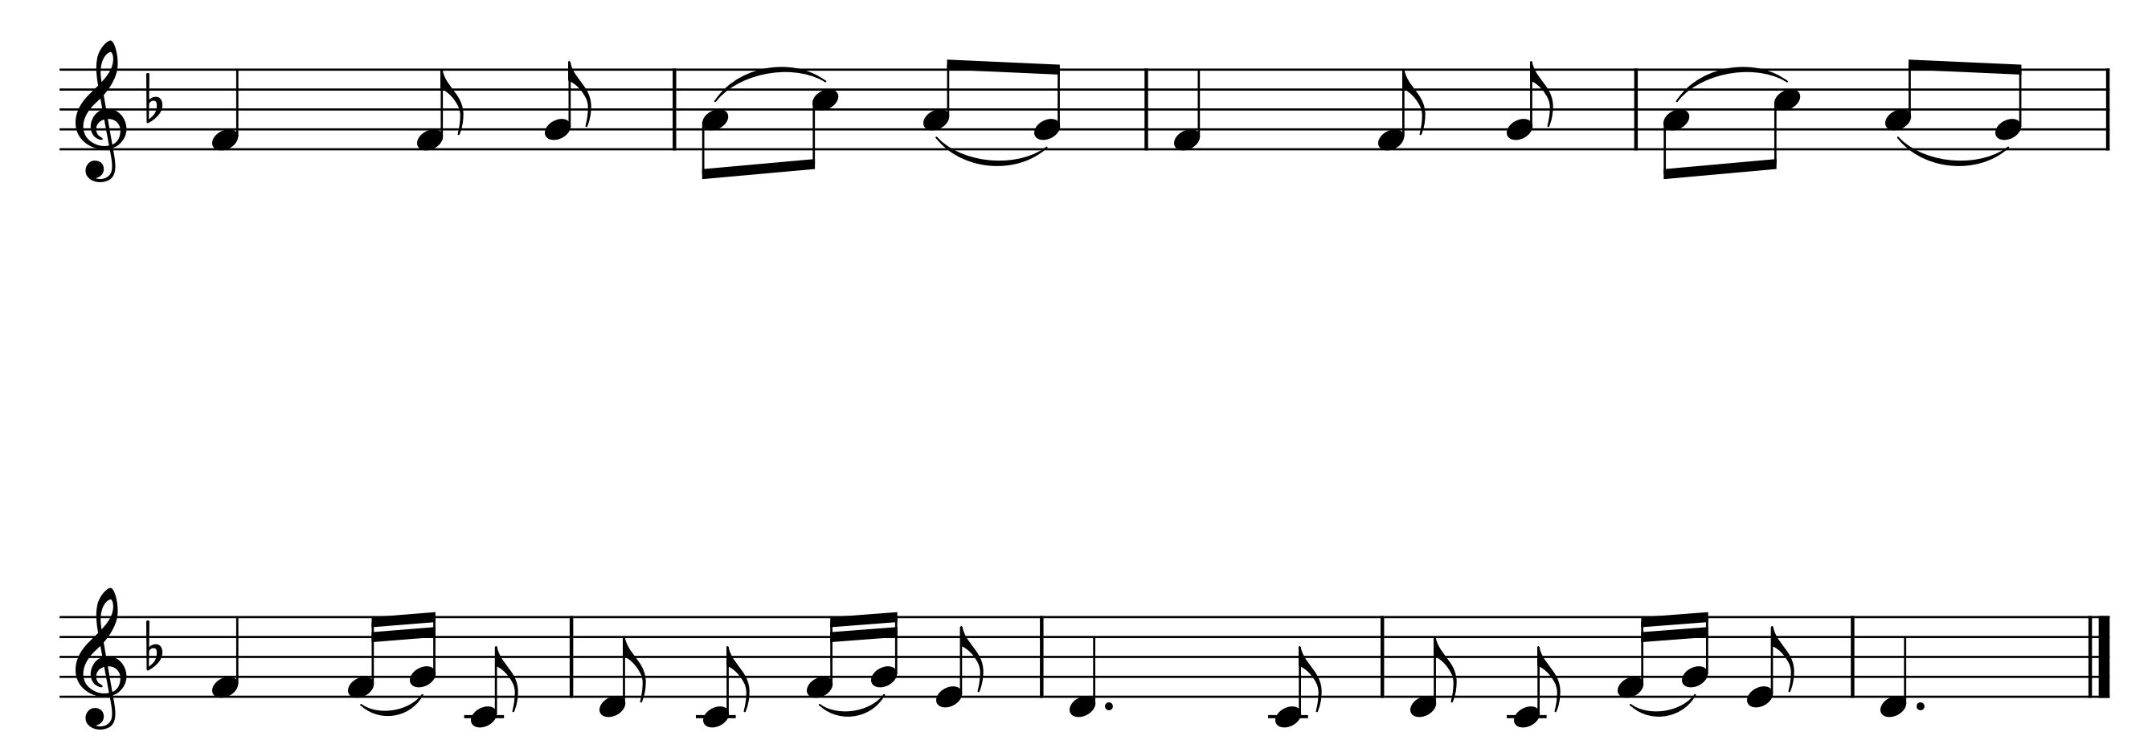
NỐI CÂU 3+4
Ngàn muôn cánh hoa đào. Mùa xuân mới đón
chào Các bạn ơi cùng đón xuân về. Bạn ơi cùng đón xuân về.

Slide 11
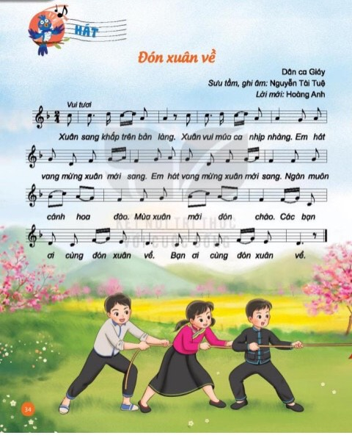
GHÉP TOÀN BÀI

Slide 12
GHÉP TOÀN BÀI CÙNG NHẠC ĐỆM

Slide 13

Câu 1:
Xuân sang khắp trên bản làng. Xuân vui múa ca nhịp nhàng.

Slide 14
HÁT KẾT HỢP GÕ ĐỆM THEO PHÁCH

Slide 15
Chủ đề 5: Đón xuân về
Tiết 19
Học hát bài: Đón xuân về
Dân ca Giáy
Lời mới: Hoàng Anh

